Slide 1
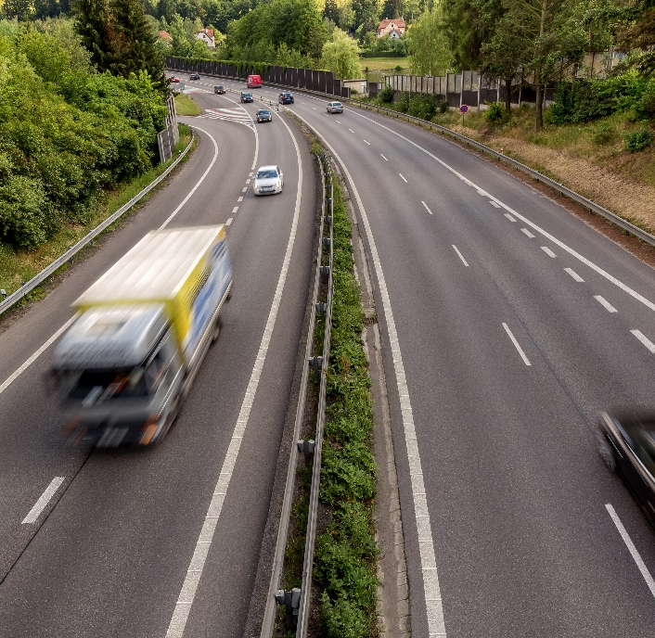
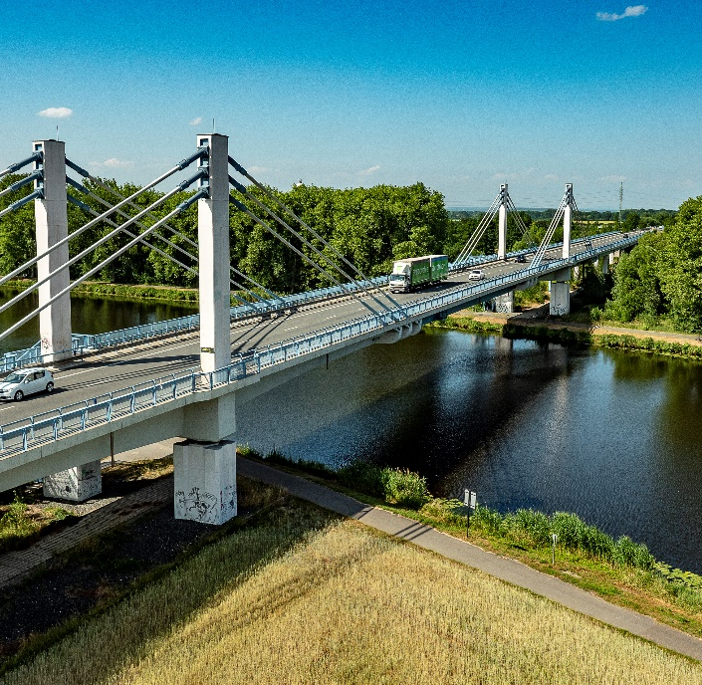
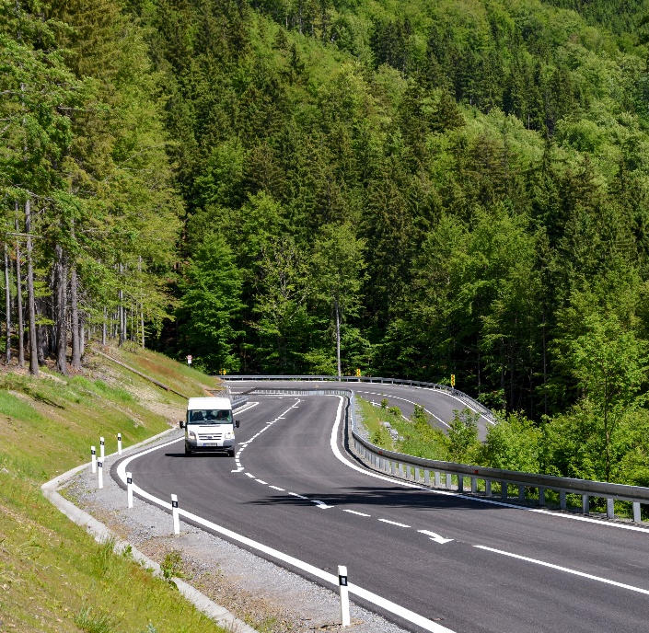

Dálnice D3
Středočeská část
Jílové u Prahy, 30.6.2026
Setkání se zástupci měst a obcí
Ing. Radek Mátl
Generální ředitel
ŘSD S.P.

Slide 2


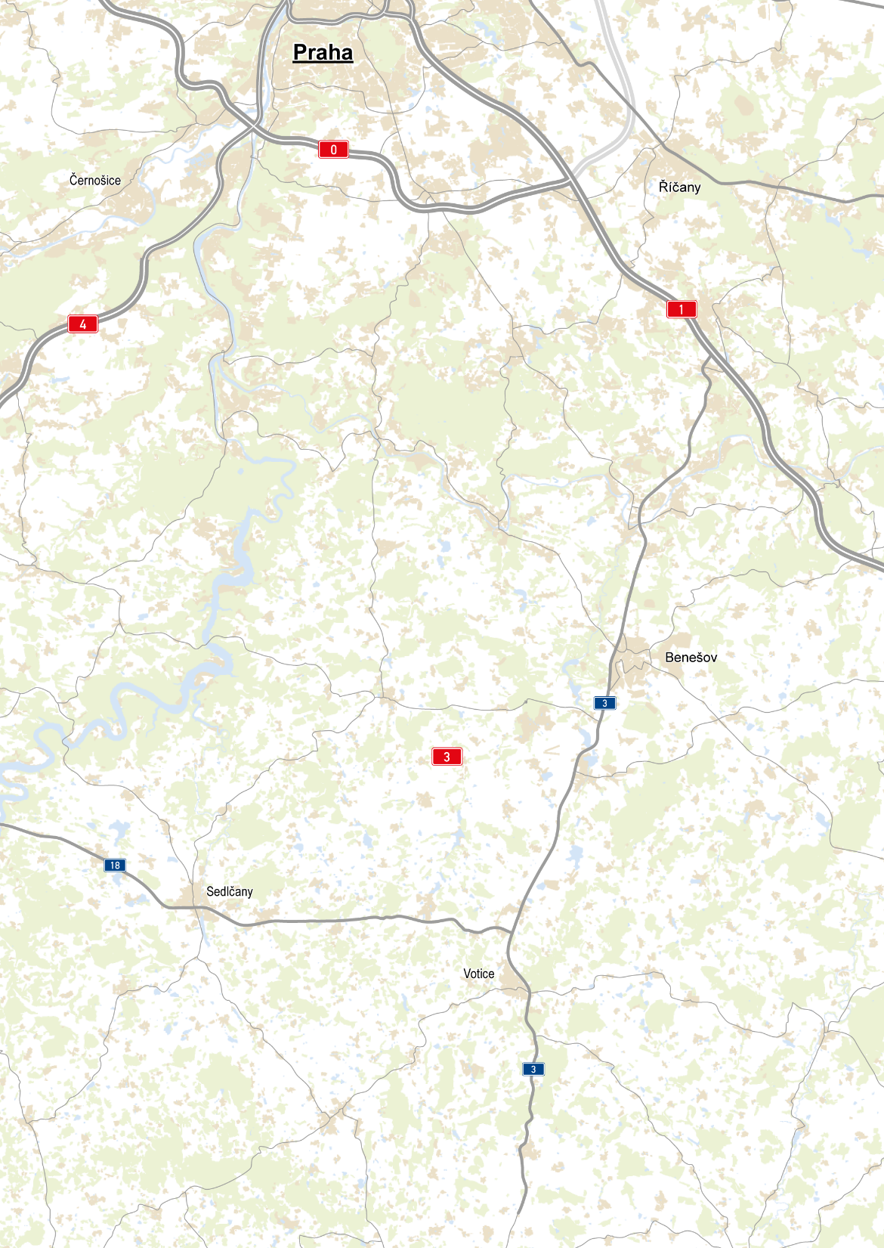
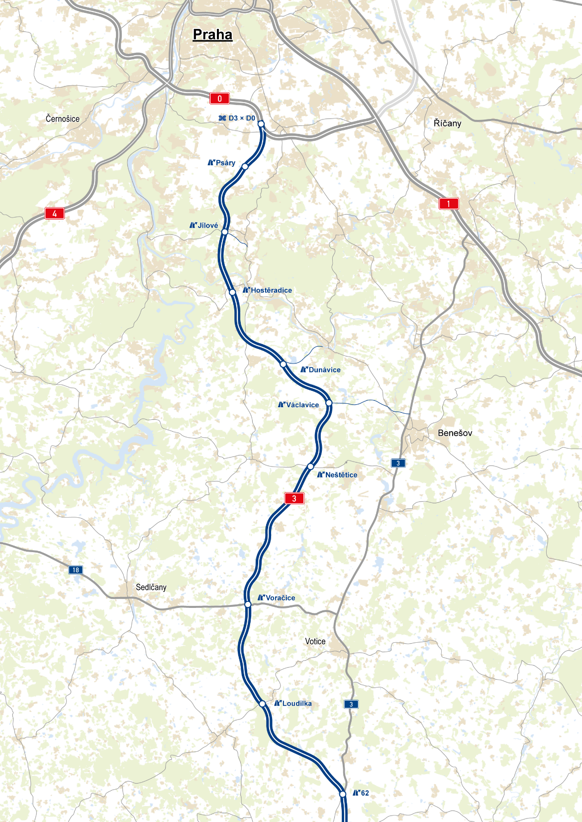
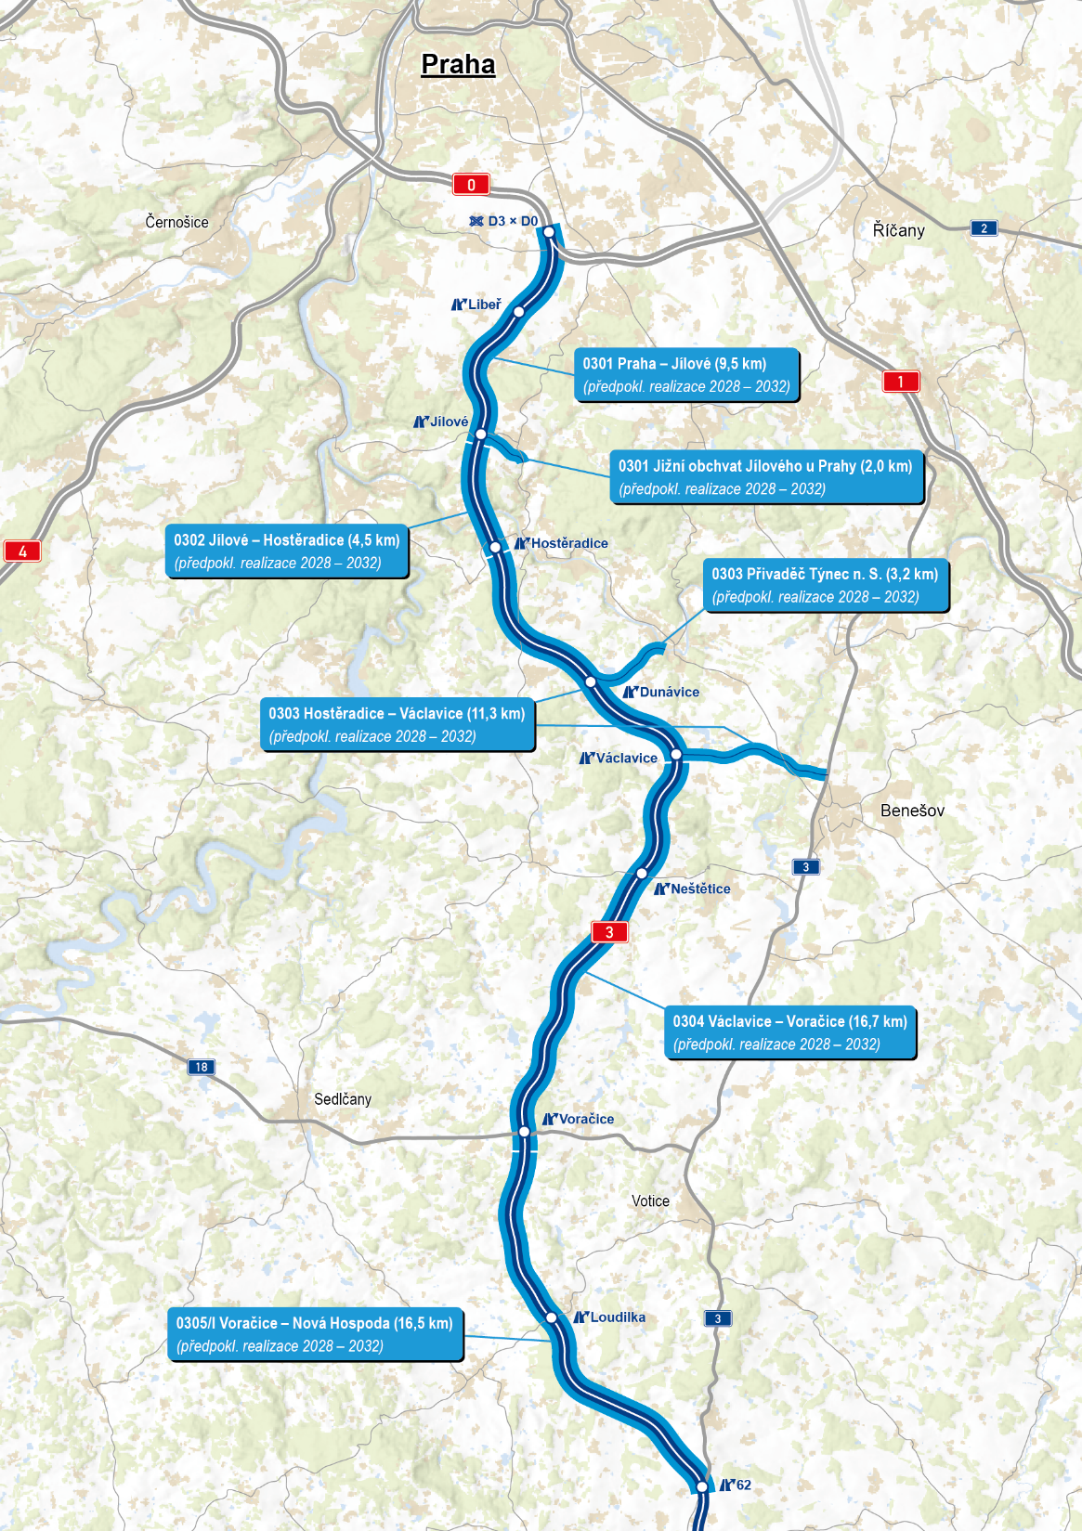
Přehled staveb
Úsek | Název stavby | Délka (km) | Cena (Kč) bez DPH
0301 | Praha–Jílové | 9,5 | 15 924 384 353
0302 | Jílové–Hostěradice | 4,5 | 10 543 106 328
0303 | Hostěradice–Václavice | 11,3 | 14 032 732 623
0304 | Václavice–Voračice | 16,7 | 12 460 746 161
0305/I | Voračice–Nová Hospoda | 16,5 | 13 811 937 766
Celkem km / Kč bez DPH |  | 58,5 | 66 772 907 231
Silnice – dálniční přivaděče | Délka (km) | Cena (Kč) bez DPH
Jižní přivaděč Jílové u Prahy | 1,9 | 528 805 533
Přivaděč Týnec n.S. | 3,2 | 444 172 741
Celkem km / Kč bez DPH | 5,1 | 972 978 294

Slide 3
Vývoj přípravy stavby středočeské dálnice D3 v období 03/2025 – 06/2026
Aktuální stav územního řízení – hlavní trasa:
  Stavba D3 0305/I Voračice – Nová Hospoda
  územní řízení vede Magistrát hlavního města Prahy
  27.11.2025 – vydáno nepravomocné územní rozhodnutí
  Vydané územní rozhodnutí napadeno odvoláními a probíhá odvolací řízení – 20.4.2026 byl spis předán na odvolacímu orgánu - MD
  Předpoklad potvrzení právní moci územního rozhodnutí v návaznosti na průběh odvolacího řízení do konce 11/2026.
Ředitelství silnic a dálnic / www.rsd.cz
3

Slide 4
Vývoj přípravy stavby středočeské dálnice D3 v období 03/2025 – 06/2026
Aktuální stav územního řízení – hlavní trasa:
  Stavba D3 0304 Václavice – Voračice
  územní řízení vede Magistrát hlavního města Prahy
  10.2.2026 – vydáno nepravomocné územní rozhodnutí
  Vydané územní rozhodnutí napadeno odvoláními a probíhá odvolací řízení – Do 15.7.2026 předání spisu odvolacímu orgánu - MD
  Předpoklad potvrzení právní moci územního rozhodnutí v návaznosti na průběh odvolacího řízení do konce 11/2026.
Ředitelství silnic a dálnic / www.rsd.cz
4

Slide 5
Vývoj přípravy stavby středočeské dálnice D3 v období 03/2025 – 06/2026
Aktuální stav územního řízení – hlavní trasa:
  Stavba D3 0301 – 0303 Praha – Václavice:
  Územní řízení vede Krajský úřad Libereckého kraje
  Oznámení o zahájení územního řízení bylo zveřejněno 20.8. 2025
  Předpoklad vydání nepravomocného územního rozhodnutí 09-10/2026
  Do řízení podáno 3 300 konkrétních námitek, územní řízení má velmi komplikovaný průběh, opakované námitky systémové podjatosti (aktuálně podána 4. námitka systémové podjatosti úředních osob Krajského úřadu Libereckého kraje)
  Předpoklad potvrzení právní moci územního rozhodnutí v návaznosti na průběh odvolacího řízení do konce 03/2027.
Ředitelství silnic a dálnic / www.rsd.cz
5

Slide 6
Vývoj přípravy stavby středočeské dálnice D3 v období 03/2025 – 06/2026
Aktuální stav územního řízení - přivaděče:
  Stavba D3 0301 - Jižní obchvat Jílového u Prahy:
  územní řízení vede krajský úřad Středočeského kraje
  Nepravomocné územní rozhodnutí bylo vydáno 6.12.2024
  Probíhá odvolací řízení na MMR
  Předpoklad vydání pravomocného územního rozhodnutí 08/2026
Ředitelství silnic a dálnic / www.rsd.cz
6

Slide 7
Vývoj přípravy stavby středočeské dálnice D3 v období 03/2025 – 06/2026
Aktuální stav územního řízení - přivaděče:
  Stavba D3 0303 - Přivaděč Týnec nad Sázavou:
  územní řízení vede Krajský úřad Středočeského kraje
  15.12.2025 – vydáno nepravomocné územní rozhodnutí
  Vydané územní rozhodnutí napadeno odvoláními a probíhá odvolací řízení na MMR
  Předpoklad potvrzení právní moci územního rozhodnutí v návaznosti na průběh odvolacího řízení do konce 11/2026.
Ředitelství silnic a dálnic / www.rsd.cz
7

Slide 8
Vývoj přípravy stavby středočeské dálnice D3 v období 03/2025 – 06/2026
  Projekční příprava:
  Hlavní trasa:
  Dokončeny projektové dokumentace ve stupni DSP
  Probíhá příprava zadání prováděcí dokumentace stavby (PDPS)
  Přivaděče:
  Dokončeny projektové dokumentace ve stupni DSP
  Probíhá příprava zadání prováděcí dokumentace stavby (PDPS)
  Inženýrská činnost pro povolení záměru:
  od 03/2026 zahájena postupně na všech stavbách
  Předpoklad podání žádostí o povolení záměru do konce 11/2026
Ředitelství silnic a dálnic / www.rsd.cz
8

Slide 9
Vývoj přípravy stavby středočeské dálnice D3 v období 03/2025 – 06/2026
Zajišťování podkladů pro další projekční přípravu:
  D3 301-602 Tunel Kamenná Vrata, podrobný GTP:
  realizace formou ražby průzkumné štoly
  předpokládané náklady 417 mil. Kč bez DPH, délka průzkumné štoly 1617 m
  Datum zahájení průzkumných prací - 27.11.2024
  od 05/2025 probíhá ražba vlastní průzkumné štoly, aktuálně vyraženo 630 m (39%)
  Předpoklad dokončení ražby do 09/2027
  D3 302-603 Tunel Luka, podrobný GTP:
  realizace formou ražby průzkumné štoly
  předpokládané náklady 408 mil. Kč bez DPH, délka průzkumné štoly 1480 m
  Datum zahájení průzkumných prací - 5.3.2025
  probíhají přípravné práce (zřízení přístupu na pracoviště průzkumu, zakládání portálu průzkumné štoly, předpoklad zahájení vlastní ražby průzkumné štoly 07/2026
  Předpoklad dokončení ražby do 08/2028
Ředitelství silnic a dálnic / www.rsd.cz
9

Slide 10
Vývoj přípravy stavby středočeské dálnice D3 v období 03/2025 – 06/2026
Zajišťování podkladů pro další projekční přípravu:
  D3 SO 304-607 Tunel Prostřední vrch, doplňující GTP
  předpokládané náklady: 248 mil. Kč bez DPH, délka průzkumné štoly 838 m
  Datum zahájení průzkumných prací - 16.3.2026
  zahájeny přípravné práce (průzkumné vrty, zřízení přístupu na pracoviště průzkumu, zakládání portálu průzkumné štoly, předpoklad zahájení vlastní ražby průzkumné štoly 09/2026
  Předpoklad dokončení ražby průzkumné štoly do 10/2027
  D3 302-201 Most přes Sázavu, podrobný GTP:
  Předpokládané náklady 57 mil. Kč bez DPH
  Průzkumné práce od 10/2025 v realizaci – aktuálně probíhá realizace vrtů na levém břehu Sázavy (Hostěradice)
Ředitelství silnic a dálnic / www.rsd.cz
10

Slide 11
Vývoj přípravy stavby středočeské dálnice D3 v období 03/2025 – 06/2026
  Realizace průzkumných štol – doprovodná opatření:
  Náhradní vodovody v lokalitě Luka a Kamenná Vrata:
  Kamenná Vrata:
  délka vodovodu 4,338 m
  Předpokládané náklady – 18,9 mil. Kč bez DPH
  Realizace 04/2026 – 09/2026
  Luka:
  Délka vodovodu 4,414 m
  Předpokládané náklady 11,7 mil. Kč bez DPH, vybrán zhotovitel
  Do konce 06/2026 předpoklad vydání nepravomocného povolení záměru
  Předpoklad realizace 08/2026 – 10/2026
Ředitelství silnic a dálnic / www.rsd.cz
11

Slide 12
Vývoj přípravy stavby středočeské dálnice D3 v období 03/2025 – 06/2026
Další přípravné práce:
  Celoplošný pyrotechnický průzkum:
  Celkové předpokládané náklady 150 mil. Kč bez DPH
  Zahájení pyrotechnického průzkumu na celé trase v 04/2026
  Pyrotechnický průzkum bude probíhat v etapách:
  I. etapa – do konce 12/2026
  II. etapa – bude koordinována s kácením mimolesní zeleně
  III. etapa – do doby dokončení zemních prací v rámci realizace stavby
Ředitelství silnic a dálnic / www.rsd.cz
12

Slide 13
Vývoj přípravy stavby středočeské dálnice D3 v období 03/2025 – 06/2026
Další přípravné práce:
  Příprava archeologických průzkumů - D3 0301-0305/I – Doplňující části základní studie archeologických rizik:
  Předpokládané náklady – 11,7 mil. Kč bez DPH
  Zahájeno 01/2026 na celé trase, probíhá v úzké koordinaci s pyrotechnickým průzkumem
  Součástí zakázky je rekognoskace terénu, povrchové sběry, geofyzikální měření, detektorová prospekce, pedologické mikrosondy, letecká archeologie (dron), zpracování zadávací dokumentace pro vlastní záchranný archeologický průzkum
  Předpoklad zpracování: 12 měsíců
Ředitelství silnic a dálnic / www.rsd.cz
13

Slide 14
Vývoj přípravy stavby středočeské dálnice D3 v období 03/2025 – 06/2026
Majetkoprávní příprava
  Od 06/2025 zahájení rozesílání návrhu kupních smluv postupně na všech stavbách
  Aktuálně vykoupeno cca 50% trvalého záboru stavby
  V průměru ¾ vlastníků, kterým ŘSD pošle návrh kupní smlouvy, s ŘSD smlouvu uzavře
  Aktuálně zahájeno rovněž řešení dočasných záborů stavby
Ředitelství silnic a dálnic / www.rsd.cz
14

Slide 15
Vývoj přípravy stavby středočeské dálnice D3 v období 03/2025 – 06/2026
  Odpočívka Dunávice:
  9.9.2025 získáno stanovisko EIA
  Aktuálně probíhá podrobný geotechnický průzkum
  Další předpokládaný harmonogram přípravy:
  11/2026 – 05/2027 - zpracování DUSP
  06/2027 – 09/2027 - inženýrská činnost pro povolení záměru a následné podání žádosti o povolení záměru
  09/2027 – 05/2028 – zpracování PDPS
  2028 – 2032 – realizace stavby
Ředitelství silnic a dálnic / www.rsd.cz
15

Slide 16
Vývoj přípravy stavby středočeské dálnice D3 v období 06/2025 – 06/2026
Zahájena příprava komplexních pozemkových úprav
  1.8.2024 - Podepsaná Smlouva o spolupráci mezi SPÚ a ŘSD
  Celkem dotčeno 51 katastrálních území
  ŘSD ve spolupráci s SPÚ zahájilo přípravu zadávání veřejných zakázek na výběr zhotovitele na Studie komplexních pozemkových úprav. Zhotovitel zatím vybrán pouze pro stavbu D3 0303 Hostěradice Václavice, na ostatní stavby nebyly v rámci zadávacího řízení podány nabídky, zadávací řízení bude vypsáno znovu.
  Předpokládaný harmonogram provádění KoPÚ D3 0303:
    zpracování studie pozemkových úprav – 06/2025 – 06/2027 (zajišťuje ŘSD)
    výběr projektantů a zpracování projektové dokumentace – 07/2027 – 12/2031
    Výběr zhotovitelů a realizace KoPú– 01/2032 – 12/2036
  Předpokládaný harmonogram provádění KoPÚ D3 0301, D3 0302, D3 0304, D3 0305/I
    zpracování studie pozemkových úprav – 11/2026 – 11/2027 (zajišťuje ŘSD)
    výběr projektantů a zpracování projektové dokumentace – 12/2027 – 12/2031
    Výběr zhotovitelů a realizace KoPú– 01/2032 – 12/2036
Ředitelství silnic a dálnic / www.rsd.cz
16

Slide 17
Koordinace přípravy dálnice D3 Středočeská s projektem „Rozšíření vodárenské soustavby v koridoru dálnice D3
  Koordinace obou projektů na základě Memoranda o společné spolupráci při přípravě a výstavbě dálnice D3,D4 a stavbách souvisejících s dálnicí D3 a D4 (uzavřeno 17.4.2019 mezi MD ČR, ŘSD ČR, SK, JK) a Memoranda o společné koordinaci přípravy staveb dálnice D3 a Vodovodního přivaděče D3 (uzavřeno 8.9. 2023 mezi SK, spol. Voda Želivka, a.s., MD ČR a ŘSD ČR.
  Aktuální stav:
  Probíhají pravidelné koordinační schůzky mezi ŘSD a zpracovatelem PD a účastníky Memoranda - Poslední koordinační schůzka mezi účastníky Memoranda proběhla 10.6.2026
  Na vodovod podána žádost o vydání územního rozhodnutí, do územního řízení doplněny veškeré podklady
  Projekční příprava:
  Rozšíření vodárenské soustavy v koridoru dálnice D3 – probíhá zpracování DSP, v roce 2025 proběhlo zpracování hydraulické studie a ověření zadání, byla prověřena možnost připojení Petrovicka
  Neustále probíhá projekční koordinace obou záměrů – předávací místa pro připojení okolních obcí na vodovod předána ŘSD, umístění chrániček pro přechod vodovodu dálnicí, trasa vodovodu byla v maximální možné míře umístěna do trvalého záboru dálnice
  V úseku Krhanice – Dunávice (stavba D3 0303 spotřebiště SSÚD Netvořice, odpočívka Dunávice, 9,9 km ) a úseku Voračice – Minartice – Maršovice (stavba D3 0304, spotřebiště odpočívka Minartice, vodovod Maršovice, 5,3 km) bude vybudován na místo dvou separátních vodovodů jeden kapacitnější (DN 200/300)
Ředitelství silnic a dálnic / www.rsd.cz
17

Slide 18
Předpokládaný další vývoj přípravy
  Předpoklad vydání nepravomocných územních rozhodnutí: do konce 11/2026, D3 0301 – 0303 do konce 03/2027
  Majetkoprávní příprava: 01/2025 – 12/2028
  Inženýrská činnost pro povolení záměru a následné podání žádostí o povolení záměru: 03/2026 – 11/2026 (D3 0301- 0302 do 03/2027)
  Předpoklad zpracování dokumentace pro realizaci stavby: 08/2026 – 07/2028
  Předpoklad realizace: 2028 – 2032 (nejdále v přípravě je stavba D3 0305/I, předpoklad zahájení do realizace 12/2028)
  Dodržení výše uvedeného harmonogramu závisí na termínech získání pravomocných územních rozhodnutí a rozhodnutí o povolení záměru a na průběhu majetkoprávní přípravy. Reálně mohou nastat s ohledem na rozsah stavby a odpor občanských sdružení průtahy ve všech odvolacích a přezkumných soudních řízeních.
  Informační web D3 Středočeská:
  www.stredoceskád3.cz
Ředitelství silnic a dálnic / www.rsd.cz
18

Slide 19
Děkuji za pozornost
radek.matl@rsd.cz
Čerčanská 2023/12, 140 00 Praha 4 - Krč

